Slide 1
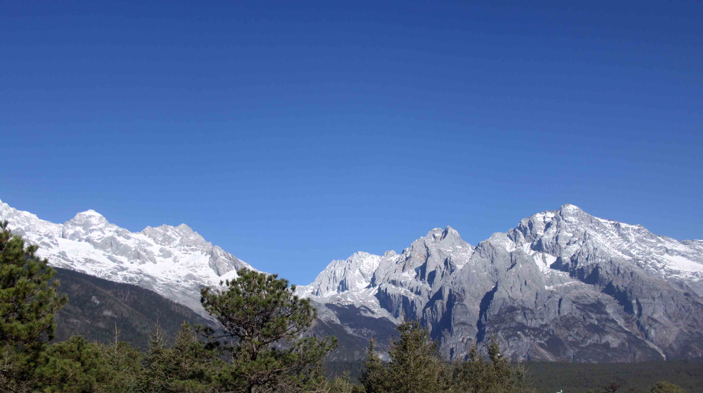
微专题12 交通建设

Slide 2

栏目索引
回扣导图
知能梳理
01
02
深化练习
03
04

Slide 3
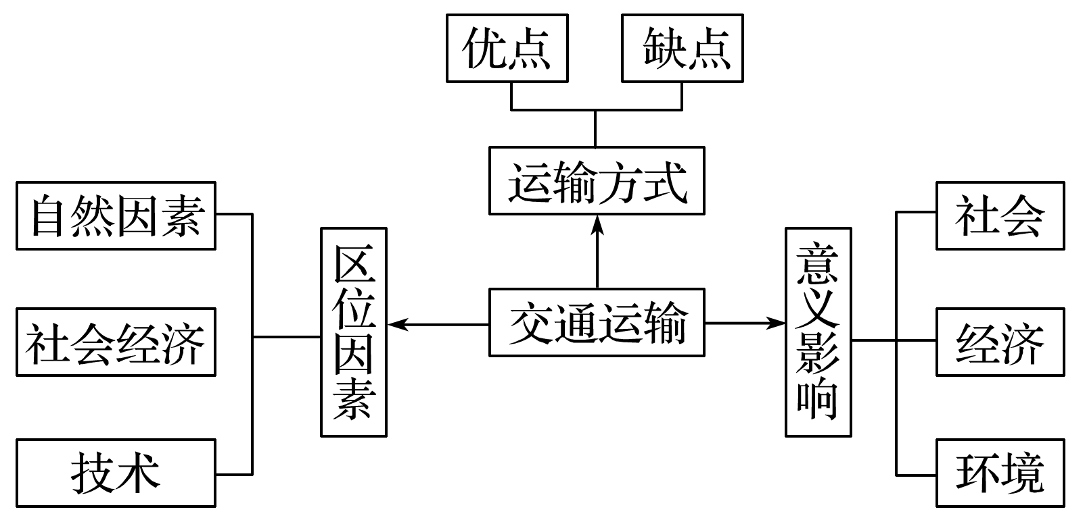
回扣导图
返回

Slide 4
知能梳理
1.主要的交通运输方式中，运输量最大的是 ，最机动灵活的是 运输，铁路运输适合 距离运输。
2.影响交通站点建设的主要区位因素有自然因素、 因素、 条件，其中 因素是阶段性因素，技术条件是解决制约因素的基本保障。
3.随着 的进步，自然条件的影响越来越弱。
4.高速铁路建设中大量使用以桥带路的方式，以桥带路的主要作用有：节约
，线路平直、运行安全，跨越湿地和沙地等不利地形，跨越冻土、喀斯特地貌等不良地质地区，跨越河湖等不利地表障碍，给野生动物预留 通道等。
5.交通运输 和布局的改变能深刻影响沿线的聚落、商业等人类活动。
海运
公路
长
社会经济
技术
社会经济
技术
耕地
迁徙
方式
答案
返回

Slide 5

深化练习
1
2
3
4
2014年12月16日沪昆高铁长沙以西湖南段正式开通运营，这标志着沪昆高铁湖南段正式全线贯通。长沙至怀化单程运行时间将由原来的7小时缩短至1小时40分左右。在我国进入“高铁时代”的大背景下，各城市的高铁站建设也方兴未艾。回答1～2题。
1.高铁车站一般远离主城区，布局在城市郊区，其作用不包括( )
A.高铁站用地面积较广，郊区地价较低，可降低成本
B.促进高铁站所在郊区的城市化步伐
C.加快高铁站核心区域发展
D.便于旅客集散
√
解析

Slide 6
1
2
3
4
解析 本题组考查交通运输方式的选择。
高铁站的布局主要受自然因素和社会经济因素影响，布局在城市郊区，高铁站用地面积较广，郊区地价较低，可降低成本；高铁是人流的集散地，有助于郊区和城市核心区沟通，加速郊区城市化，加快经济发展，故选择D项。

Slide 7
1
2
3
4
2.下列关于高铁和航空运输的比较，说法正确的是( )
A.航空运输因速度快，在长距离运输中优势明显
B.航空运输因价格高，长距离受高铁影响较大
C.高铁因运量小，在短距离运输中占优势
D.高铁受自然因素影响较航空运输大
解析 对比高铁和航空运输，航空运输速度快于高铁，在长距离运输上航空运输时间短，节约运输时间，优势明显；在运输价格上航空运输高于高铁，航空运输成本较高；在运量上航空运输量小，高铁运输量大；航空运输受气候影响大，不稳定性强，高铁受自然因素影响小于航空，故A正确。
√
解析

Slide 8
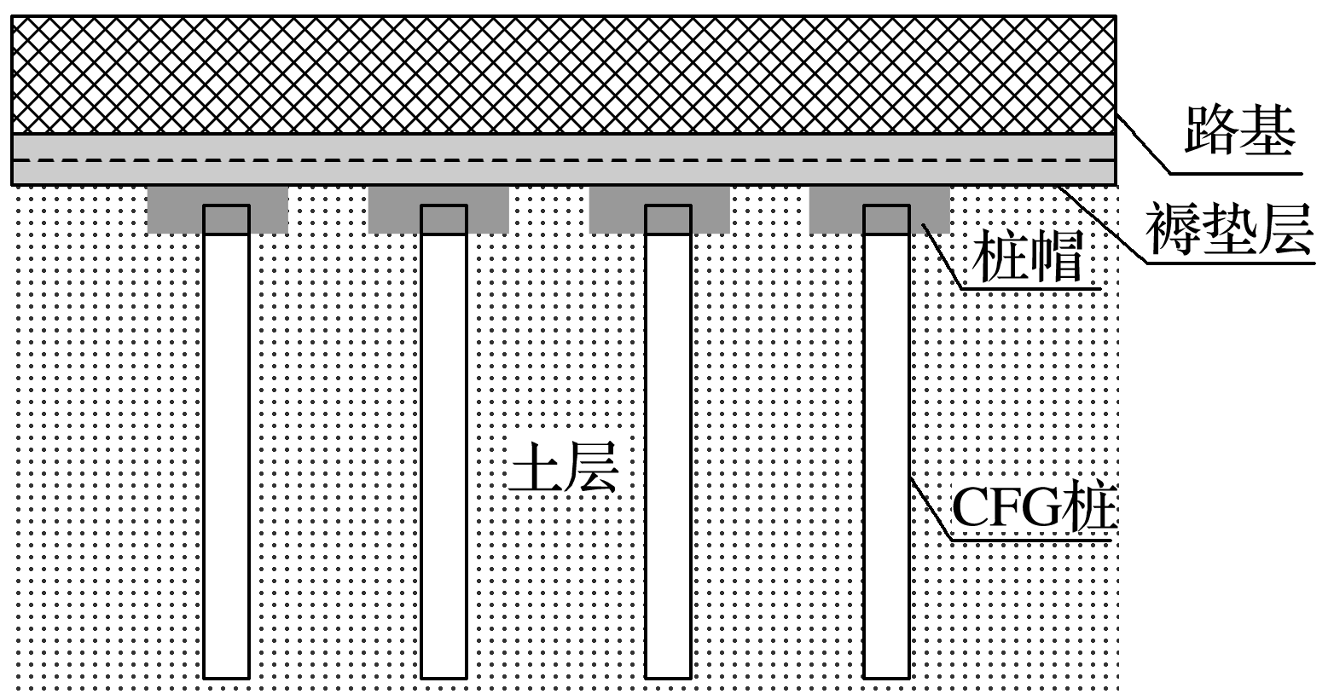
1
2
3
4
我国长三角地区城际高铁多段地基采用水泥粉煤灰碎石(CFG)桩施工技术。下图为铁路CFG桩复合地基示意图。读图完成3～4题。

Slide 9
1
2
3
4
3.长三角地区城际高铁多采用CFG桩复合地基的主要目的是( )
A.防止春季冻土消融 B.防止黏土地基沉降
C.减少大量稻田占用 D.降低洪水泛滥危害
解析 本题组考查城际高铁的路基特点，区域高铁通车带来的影响。
长江三角洲地区没有冻土，A错。
CFG桩深入土层中，可能防止黏土地基沉降，B对。
图中复合地基没有减少占地，C错。
也不能降低洪水危害，D错。
√
解析

Slide 10
1
2
3
4
4.长三角地区城际高铁的建成通车带来的有利影响是( )
A.显著减轻航空运输的压力
B.提高沿线农产品的外运量
C.缩短中东部地区时空距离
D.促进当地旅游资源的开发
解析 长三角地区城际高铁属于短途运输，对航空影响不大，A错。
城际高铁是客运，B错。
城际高铁只分布在东部沿海的长江三角洲地区，与中部关系不大，C错。
客运便利，能够促进当地旅游资源的开发，D对。
√
解析
返回

